Slide 1

Гигиена рук
Почему так важно?

Slide 2
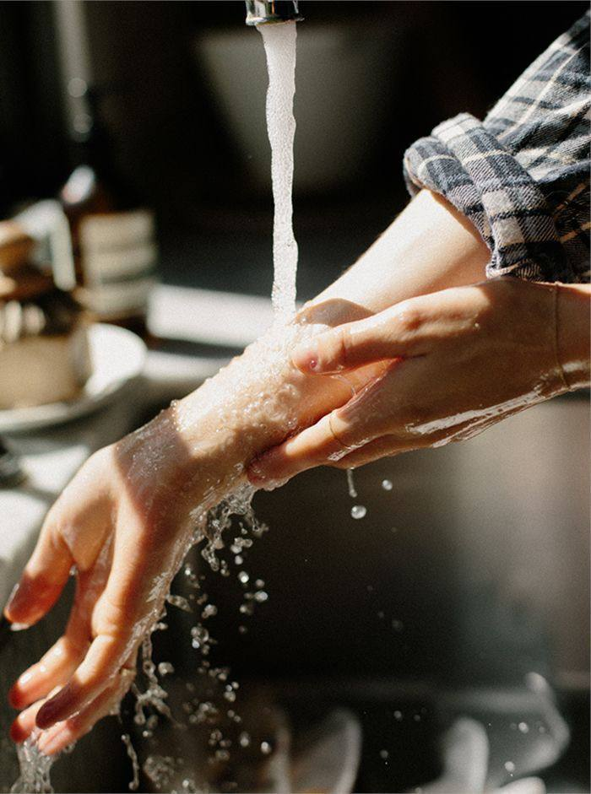
Что такое гигиена рук?
Гигиена рук — это лучший способ предотвратить распространение бактерий и инфекций. Необходимо лишь 20 секунд, чтобы помыть руки или обработать их спиртосодержащим антисептиком для рук (например, “Purell”), и микроорганизмы будут уничтожены. Принимайте меры — это ваше здоровье.

Slide 3
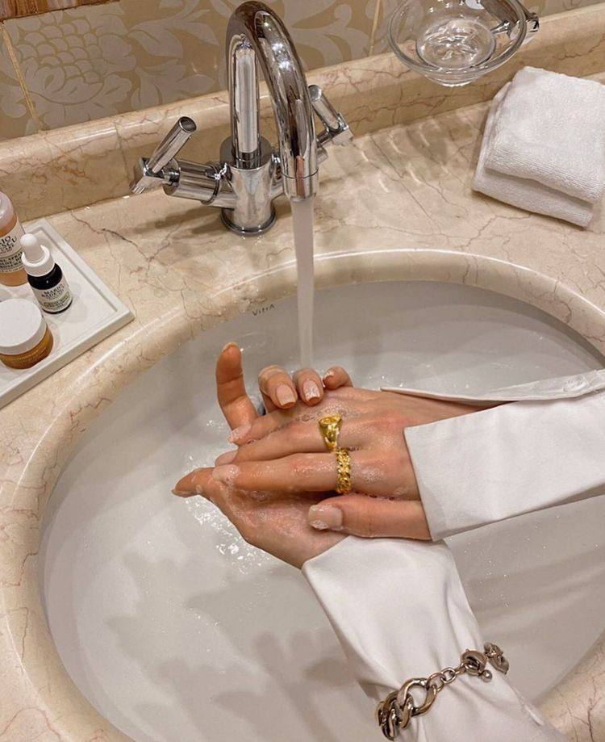
Почему необходимо мыть руки?
Мыть руки необходимо для предотвращения распространения бактерий и инфекций. На наших руках могут находиться микробы, которые могут вызвать различные заболевания, такие как грипп, простуда, диарея и другие. Мыть руки помогает убить бактерии и вирусы, которые могут быть на наших руках, и предотвратить их передачу другим людям.

Slide 4
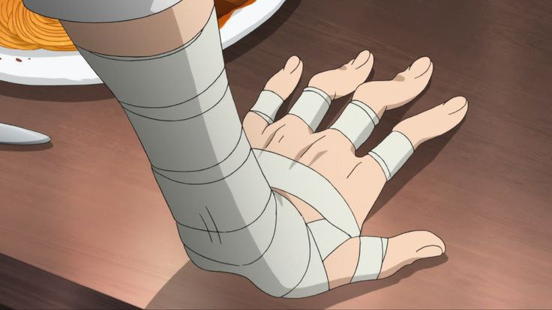
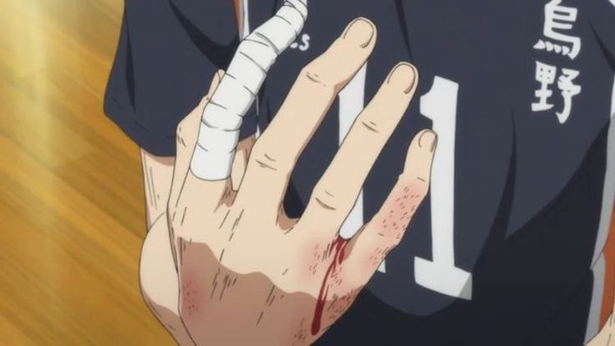
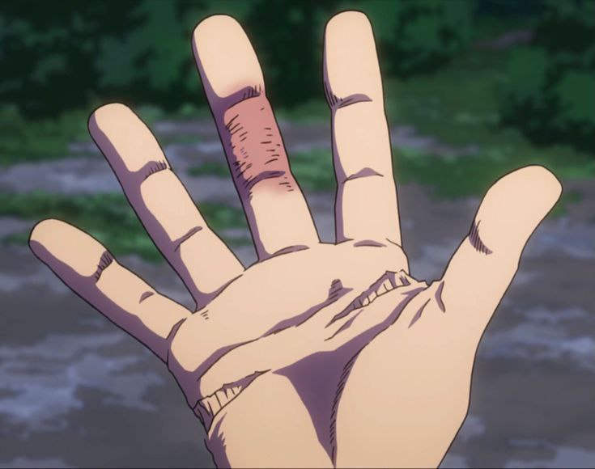
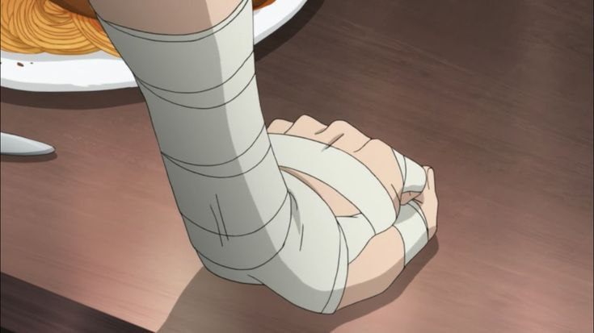
Болезни, возникающие от немытых рук
ОРВИ и грипп
Вирусный конъюнктивит
Дизентерия
Ротавирусная инфекция
Гепатит А
Гельминтоз
Сальмонеллез
Брюшной тиф
Лямблиоз
пищевые токсикоинфекции

Slide 5
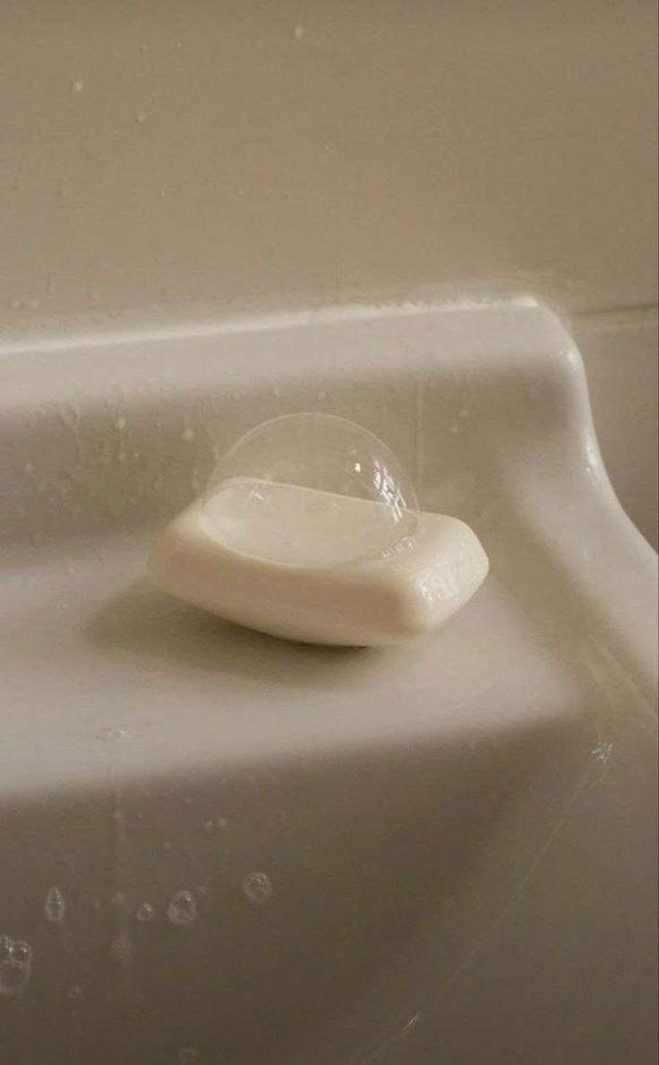
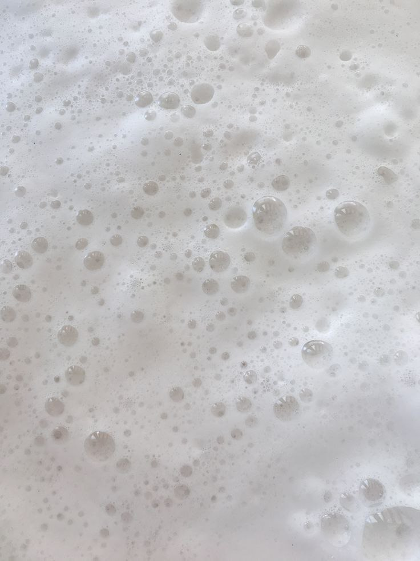
Уход и гигиена

Slide 6
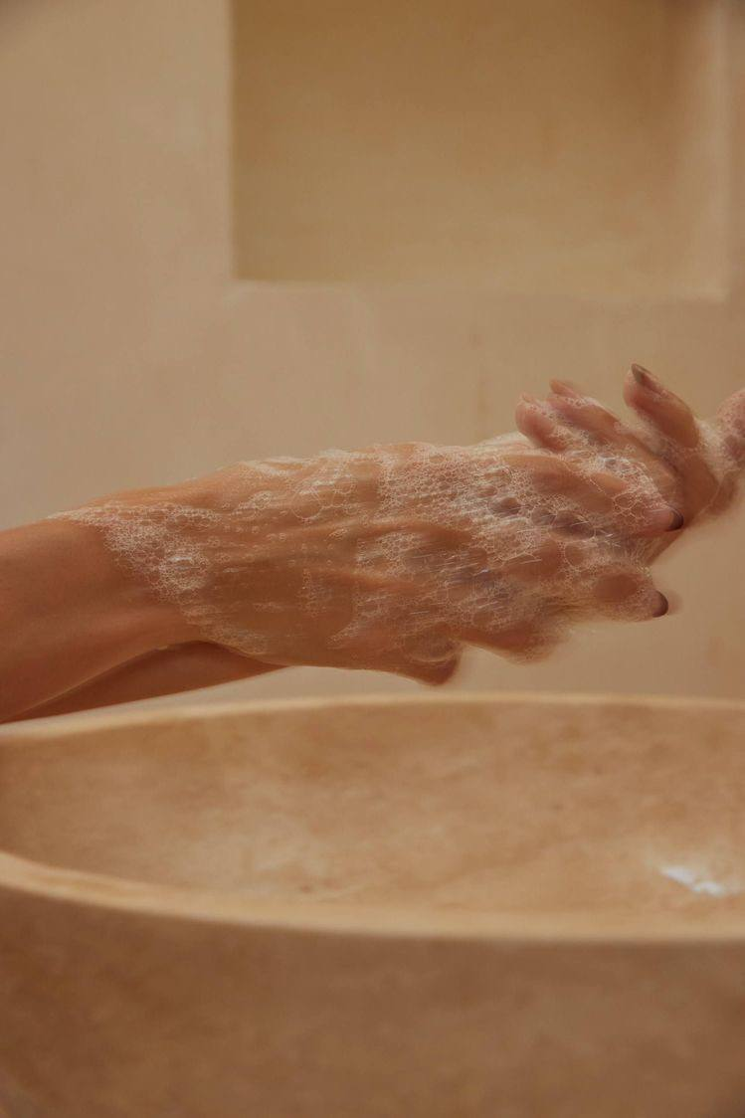
Гигиена рук
Всемирный день гигиены рук проводится ежегодно 5 мая с целью привлечения внимания к важности улучшения гигиены рук. Решение о ежегодном проведении такого дня принято Генеральной Ассамблеей ООН совместно с Детским фондом ЮНИСЕФ и Всемирной организацией здравоохранения в 2008 году. Организация Объединенных Наций и ЮНИСЕФ объявили 15 октября Всемирным днем мытья рук. Давайте не будем ждать 5 мая и 15 октября, а начнем мыть руки и соблюдать гигиену прямо сейчас и убережем себя от разных неприятностей!

